Slide 1

NBR 15.575 - UMA NOVA FERRAMENTA PARA A QUALIDADE ACÚSTICA NAS EDIFICAÇÕES.
Arq. Cândida Maciel
Síntese Arquitetura
61-34685613
candida@sintesearquitetura.com.br

Slide 2

NBR 15575- EDIFÍCIOS HABITACIONAIS DE ATÉ CINCO PAVIMENTOS – DESEMPENHO
PARTE 1: REQUISITOS GERAIS;
PARTE 2: REQUISITOS PARA OS SISTEMAS ESTRUTURAIS;
PARTE 3: REQUISITOS PARA OS SISTEMAS DE PISOS INTERNOS;
PARTE 4: REQUISITOS PARA OS SISTEMAS DE VEDAÇÕES VERTICAIS INTERNAS E EXTERNAS;
PARTE 5: REQUISITOS PARA OS SITEMAS DE COBERTURAS;
PARTE 6: REQUISITOS PARA OS SISTEMAS HIDROSSANITÁRIOS.

Slide 3
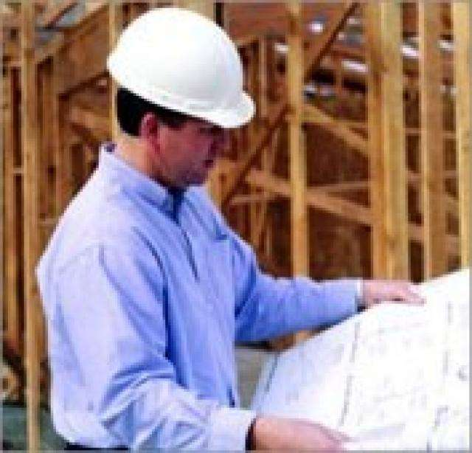
NBR 15575- EDIFÍCIOS HABITACIONAIS DE ATÉ CINCO PAVIMENTOS – DESEMPENHO
O FOCO DESTA NORMA ESTÁ NAS EXIGÊNCIAS DOS USUÁRIOS PARA O EDIFÍCIO HABITACIONAL E SEUS SISTEMAS QUANTO AO SEU COMPORTAMENTO EM USO.
AS NORMAS DE DESEMPENHO SÃO CONSIDERADAS COMO COMPLEMENTARES ÀS NORMAS PRESCRITAS, SEM SUBSTITUÍ-LAS.
QUANDO UMA NORMA BRASILEIRA CONTIVER EXIGÊNCIAS COMPLEMENTARES A ESTA NORMA, ELAS DEVEM SER INTEGRALMENTE CUMPRIDAS.
NÍVEIS DE DESEMPENHO:
M – REQUISITOS MÍNIMOS (OBRIGATÓRIO)
I – REQUISITOS INTERMEDIÁRIOS
S – REQUISITOS SUPERIORES

Slide 4
REQUISITOS GERAIS
NÃO SE APLICA A OBRAS EM ANDAMENTO OU A EDIFICAÇÕES CONCLUÍDAS ATÉ A DATA ENTRADA EM VIGOR DESTA NORMA, NEM A PROJETOS PROTOCOLADOS NOS ÓRGÃOS COMPETENTES ATÉ SEIS MESES APÓS A DATA DA ENTRADA EM VIGOR;
PODE SER UTILIZADA COMO UM PROCEDIMENTO DE AVALIAÇÃO DO DESEMPENHO DE SISTEMAS CONSTRUTIVOS;
OS REQUISITOS E CRITÉRIOS ESTABELECIDOS NESTA NORMA PODEM SER APLICADOS A EDIFÍCIOS HABITACIONAIS OU SISTEMAS COM MAIS DE CINCO PAVIMENTOS , EXCETUADOS AQUELES QUE DEPENDEM DIRETAMENTE DA ALTURA DO EDIFÍCIO.

Slide 5
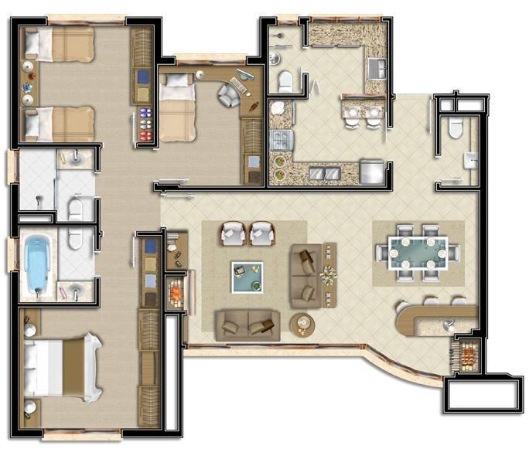
EXIGÊNCIAS DO USUÁRIO
SEGURANÇA
Segurança estrutural;
Segurança contra o fogo;
Segurança no uso e na operação.
HABITABILIDADE
Estanqueidade;
Desempenho térmico;
Desempenho acústico;
Desempenho lumínico;
Saúde, higiene e qualidade do ar;
Funcionalidade e acessibilidade;
Conforto tátil e antropodinâmico.
SUSTENTABILIDADE
Durabilidade;
Manutenibilidade;
Segurança no uso e na operação.

Slide 6
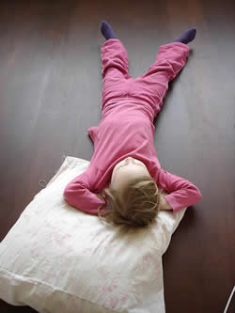
DESEMPENHO ACÚSTICO
DESEMPENHO ACÚSTICO NAS EDIFICAÇÕS EM:
Pisos internos (ruído de impacto e aéreo);
Sistemas de vedações verticais externas e internas ;
Sistemas de coberturas ;
Sistemas hidrossanitários .

Slide 7

PROBLEMAS DA ACÚSTICA ARQUITETÔNICA
Defesa contra ruído
Controle de sons no recinto

Slide 8
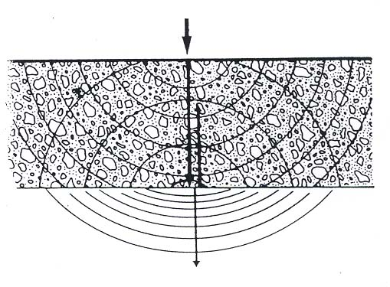
RUÍDO
Ruído de impacto: se propagam por uma via sólida.
Ruído aéreo: se propagam pelo ar

Slide 9
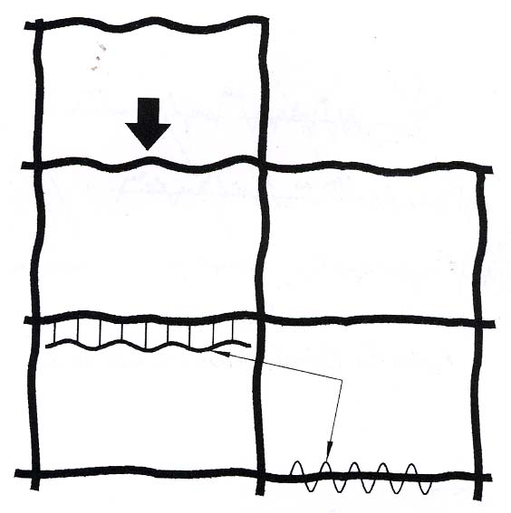
CONDICIONAMENTO ACÚSTICO – ABSORÇÃO DO SOM
Materiais porosos
Placas vibrantes
Ressonadores

Slide 10
PISOS INTERNOS
ISOLAMENTO DE RUÍDO AÉREO
Conversas, sons provenientes de TV e outros
Elemento
 | Campo Dnt,w dB | Laboratório Rw dB | Nível de desempenho
Piso de unidade habitacional, posicionado sobre áreas comuns, como corredores. | 35 | 40 | M
 | 40 a 45 | 45 a 50 | I
 | >45 | >50 | S
Piso separando unidades habitacionais autônomas (piso separando unidades habitacionais posicionadas em pavimentos distintos) | 40 | 45 | M
 | 45 a 50 | 50 a 55 | I
 | >50 | >55 | S
Notes:
10

Slide 11
PISOS INTERNOS
ISOLAMENTO DE RUÍDO DE IMPACTO
Caminhamento, queda de objetos e outros.
ELEMENTO | L’nt,w dB | Nível de desempenho
Laje, ou outro elemento portante, com ou sem contrapiso, sem tratamento acústico. | < 80 | M
Laje, ou outro elemento portante, com ou sem contrapiso, com tratamento acústico | 55 a 65 | I
 | <55 | S
Notes:
11

Slide 12
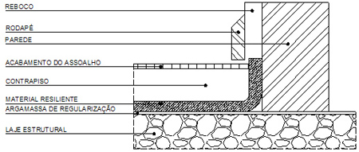
PISOS INTERNOS
Ruído de impacto

Slide 13
SISTEMA DE VEDAÇÃO INTERNA E EXTERNA
VEDAÇÃO EXTERNA
Sistema | Campo D2m,nT, w dB | Laboratório Rw dB | Nível de desempenho
Vedação externa de dormitórios | 25 a 29 | 30 a 34 | M
 | 30 a 34 | 35 a 39 | I
 | >=35 | >=39 | S
OBS: PARA VEDAÇÃO EXTERNA DE COZINHAS, LAVANDERIAS E BANHEIROS, NÃO HÁ EXIGÊNCIAS ESPECÍFICAS.
Notes:
13

Slide 14
DESEMPENHO ACÚSTICO
Materiais que atendem a norma, nos seguintes desempenhos:
M – Mínimo (30 a 34dB)
Parede de gesso acartonado (73mm) com montante de 48mm sem lã – 34dB
I- Intermediário(35 a 39dB)
Alvenaria de bloco cerâmico (140mm)– 39dB
Parede de gesso acartonado (95mm) com montante de 70mm sem lã mineral– 39dB
Bloco de concreto auto-clavado (125mm) – 39dB
S- Superior(≥39 dB)
Parede de tijolo maciço (120mm), rebocado – 45dB
Parede de concreto auto-clavado (150mm) – 41dB
Bloco de concreto furado (115mm)- 41dB

Slide 15
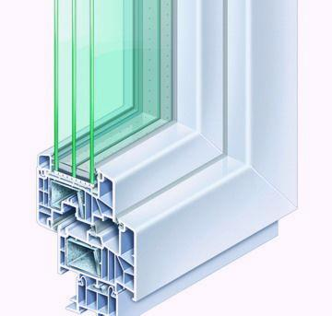
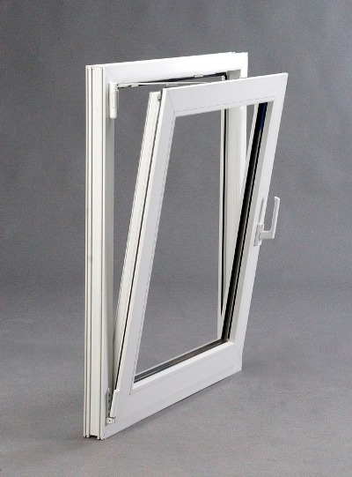
Desempenho Acústico
Esquadrias
Características importantes que devem ser consideradas em uma esquadria são:
Massa
Espessura
Estanqueidade

Slide 16
SISTEMA DE VEDAÇÃO INTERNA E EXTERNA
VEDAÇÃO INTERNA
Elemento | Campo DnT,w | Laboratório Rw | Nível de desempenho
Parede de salas e cozinhas entre unidade habitacional e áreas de corredores, halls e escadaria no pavimento – tipo. | 30 a 34 | 35 a 39 | M
 | 35 a 39 | 40 a 44 | I
 | >= 40 | >=45 | S
Parede de dormitórios entre uma unidade habitacional e áreas comuns de trânsito eventual como corredores, halls e escadaria nos pavimentos-tipo. | 40 a 44 | 45 a 49 | M
 | 45 a 49 | 50 a 54 | I
 | >= 50 | >=55 | S
Parede entre uma unidade habitacional e áreas comuns de permanência de pessoas, atividades de lazer e atividades esportivas, como home theater, salas de ginástica, salão de festas, salão de jogos, banheiros e vestiários coletivos, cozinhas e lavanderias coletivas. | 45 a 49 | 50 a 54 | M
 | 50 a 54 | 55 a 59 | I
 | >= 55 | ≥60 | S
Parede entre unidades habitacionais autônomas (parede de geminação) | 40 a 44 | 45 a 49 | M
 | 45 a 49 | 50 a 54 | I
 | >= 50 | >=55 | S
Notes:
16

Slide 17
DESEMPENHO ACÚSTICO
Materiais que atendem a norma, nos seguintes desempenhos:
35 a 39 dB
Alvenaria de bloco cerâmico (140mm) com reboco – 39dB
Parede de gesso acartonado (95mm)com montante de 70mm sem lã mineral– 39dB
Bloco de concreto auto-clavado (125mm) com reboco – 39dB
40 a 44dB
Parede de gesso acartonado(73mm) com montante de 48mm com lã mineral – 43 dB
Bloco de concreto auto-clavado (150mm) – 41dB
45 a 49dB
Parede de gesso acartonado (95mm) com montante de 70mm com lã mineral
Parede de gesso acartonado (98 mm) com montante de 48mm com lã mineral
50 a 54dB
Parede de gesso acartonado com placas duplas em cada lado (120mm) com montante de 70mm com lã mineral– 50dB
30cm de alvenaria de bloco cerâmico rebocado
Duas paredes de bloco de concreto celular de 8cm rebocado com 2,5 cm de cada lado e uma câmara de ar não menor que 8cm.
≥55 dB
Parede de gesso acartonado (140mm) com montante de 48mm com lã mineral dupla e 4 placas de gesso acartonado

Slide 18
SISTEMA DE COBERTURAS
VEDAÇÃO DE SONS AÉREOS (FONTES DE EMISSÃO EXTERNA)
Sistema | Rw dB | Rw + 5 dB* | Nível de desempenho
Cobertura | 35 a 39 | 40 a 44 | M
 | 40 a 44 | 45 a 49 | I
 | >=45 | >=50 | S
* Utilizar quando a habitação está localizada junto a via de tráfego intenso.
Notes:
18

Slide 19
SISTEMA DE COBERTURAS
RUÍDO DE IMPACTO PARA AS COBERTURAS ACESSÍVEIS DE USO COLETIVO
Sistema | L’nt,w dB | Nível de desempenho
Cobertura acessível, de uso coletivo | 56 a 65 | M
 | 46 a 55 | I
 | <45 | S
Notes:
19

Slide 20
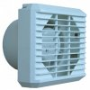
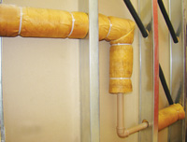
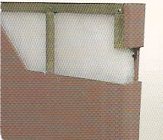
DESEMPENHO ACÚSTICO
HIDROSSANITÁRIOS

Slide 21

CONSIDERAÇÕES FINAIS
EVOLUÇÃO NO SETOR CONSTRUTIVO
FABRICANTES DE MATERIAIS: precisam padronizar e ensaiar em laboratórios os produtos que fabricam.
PROJETISTAS E CONSTRUTORES: precisam se capacitar para o atendimento da NORMA.

